Slide 1
第9堂_及時資料庫顯示大量資料
iOS機械學習和雲端資料庫開發
Notes:
使用目的：正式進入各堂講課前的區段標題，主要讓學員知道今天是第幾堂課。
出現時機：會出現在每一堂課。
編修方式：灰色字是「課程名稱」，黑色字是第幾堂與堂名（堂名必須與課程大綱中的同步）。

Slide 2

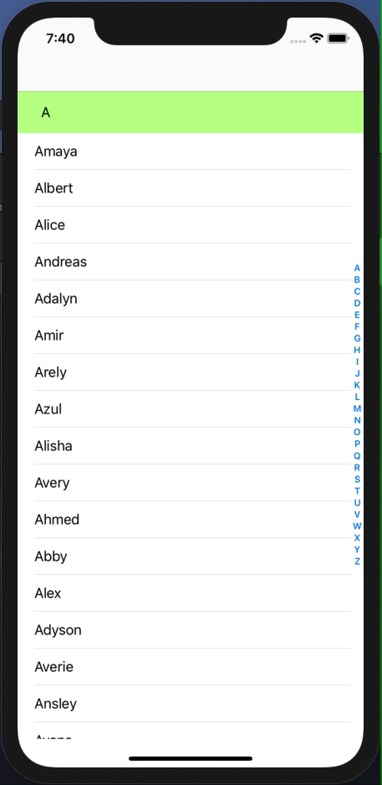
作品影片展示
Notes:
使用目的：讓學員知道該堂課的教學重點有哪些。其他授課講師也可以從該頁看出種子講師對該堂的教學安排。
出現時機：會出現在每一堂課。
編修方式：以此頁範例來看，黑字表示該堂有六個重點，每一個重點再分別列出小重點。藍字部份表示有設計與學員互動的「問題回答」（Q&A) 或 「自我練習」（學員實機操作練習）。問題回答（Q&A）的題型可以：選擇題，是非題，配合題。
補充說明：一堂課要設計多少個「問題回答」或「自我練習」，由種子講師決定即可。

Slide 3
本堂教學重點
下載即時資料庫資料
建立TableView的DataSource
每一個實作要先檢查keys是否有資料
當尚未下載完成時，出現正在下載資料
建立自訂的tableView header section
Notes:
使用目的：讓學員知道該堂課的教學重點有哪些。其他授課講師也可以從該頁看出種子講師對該堂的教學安排。
出現時機：會出現在每一堂課。
編修方式：以此頁範例來看，黑字表示該堂有六個重點，每一個重點再分別列出小重點。藍字部份表示有設計與學員互動的「問題回答」（Q&A) 或 「自我練習」（學員實機操作練習）。問題回答（Q&A）的題型可以：選擇題，是非題，配合題。
補充說明：一堂課要設計多少個「問題回答」或「自我練習」，由種子講師決定即可。

Slide 4
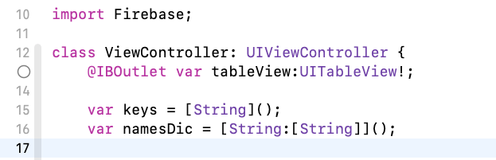
程式說明
建立接收資料的陣列
Notes:
使用目的：讓學員知道該堂課的教學重點有哪些。其他授課講師也可以從該頁看出種子講師對該堂的教學安排。
出現時機：會出現在每一堂課。
編修方式：以此頁範例來看，黑字表示該堂有六個重點，每一個重點再分別列出小重點。藍字部份表示有設計與學員互動的「問題回答」（Q&A) 或 「自我練習」（學員實機操作練習）。問題回答（Q&A）的題型可以：選擇題，是非題，配合題。
補充說明：一堂課要設計多少個「問題回答」或「自我練習」，由種子講師決定即可。

Slide 5
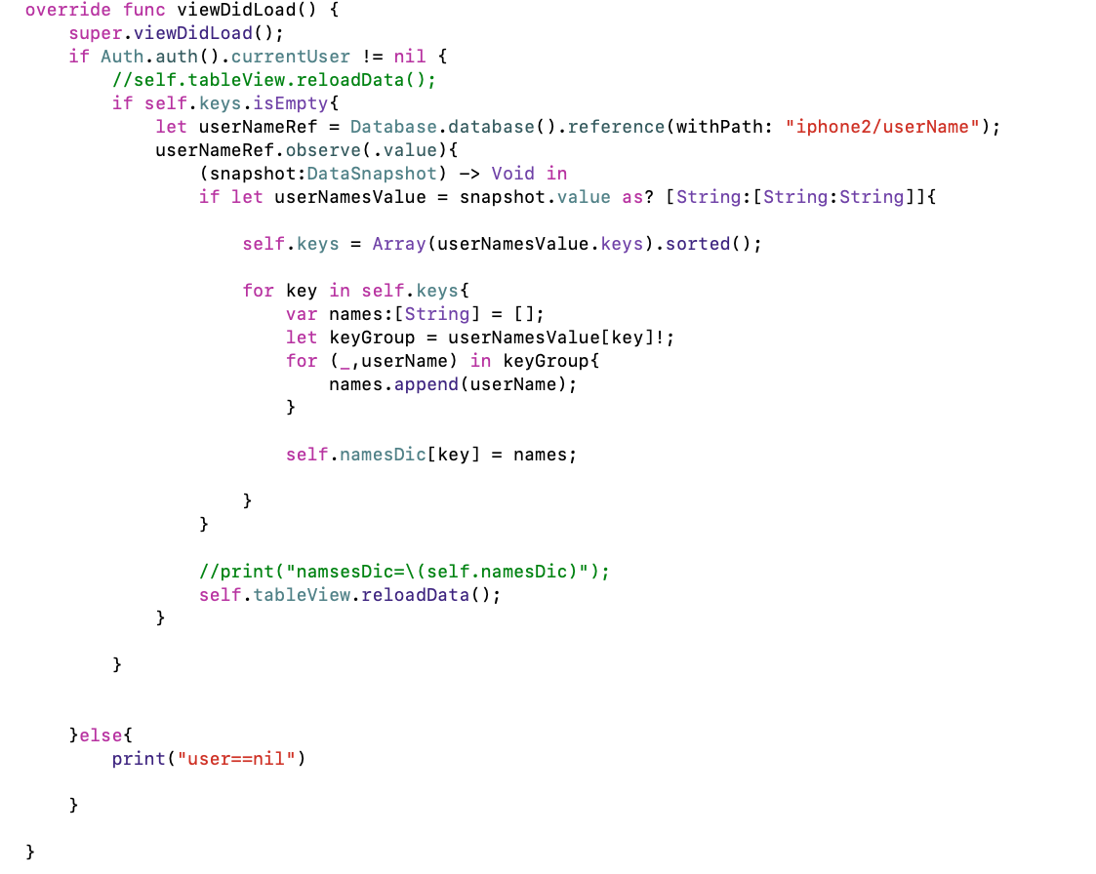
程式說明
1檢查是否已經登入
2檢查陣列是否為空的
3至即時資料庫下載資料
4使用迴圈一筆一筆的抓
5全部下載完成後,tableView重新載入資料
Notes:
使用目的：讓學員知道該堂課的教學重點有哪些。其他授課講師也可以從該頁看出種子講師對該堂的教學安排。
出現時機：會出現在每一堂課。
編修方式：以此頁範例來看，黑字表示該堂有六個重點，每一個重點再分別列出小重點。藍字部份表示有設計與學員互動的「問題回答」（Q&A) 或 「自我練習」（學員實機操作練習）。問題回答（Q&A）的題型可以：選擇題，是非題，配合題。
補充說明：一堂課要設計多少個「問題回答」或「自我練習」，由種子講師決定即可。

Slide 6
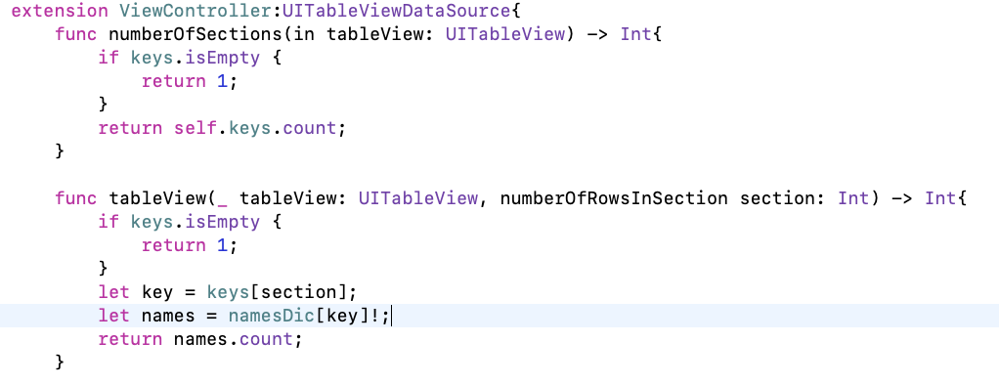
實作UITableView的DataSource
1每一個實作皆要檢查資料是否為空的
2空的要有對應措施
Notes:
使用目的：讓學員知道該堂課的教學重點有哪些。其他授課講師也可以從該頁看出種子講師對該堂的教學安排。
出現時機：會出現在每一堂課。
編修方式：以此頁範例來看，黑字表示該堂有六個重點，每一個重點再分別列出小重點。藍字部份表示有設計與學員互動的「問題回答」（Q&A) 或 「自我練習」（學員實機操作練習）。問題回答（Q&A）的題型可以：選擇題，是非題，配合題。
補充說明：一堂課要設計多少個「問題回答」或「自我練習」，由種子講師決定即可。

Slide 7
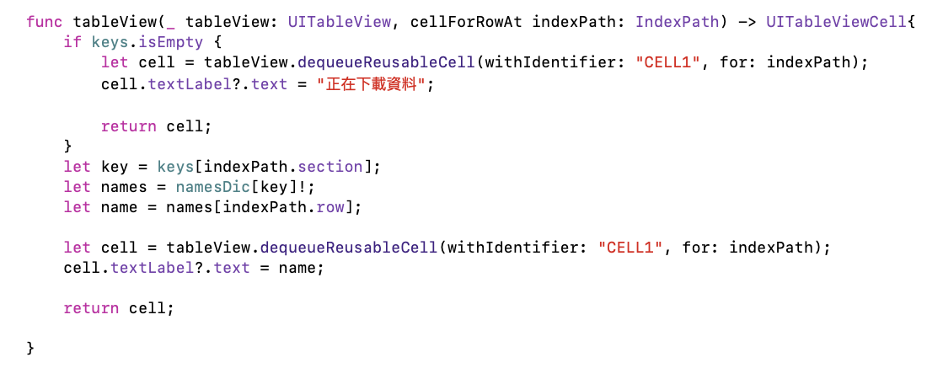
實作UITableView的DataSource
1每一個實作皆要檢查資料是否為空的
2建立正在下載中的Cell
Notes:
使用目的：讓學員知道該堂課的教學重點有哪些。其他授課講師也可以從該頁看出種子講師對該堂的教學安排。
出現時機：會出現在每一堂課。
編修方式：以此頁範例來看，黑字表示該堂有六個重點，每一個重點再分別列出小重點。藍字部份表示有設計與學員互動的「問題回答」（Q&A) 或 「自我練習」（學員實機操作練習）。問題回答（Q&A）的題型可以：選擇題，是非題，配合題。
補充說明：一堂課要設計多少個「問題回答」或「自我練習」，由種子講師決定即可。

Slide 8
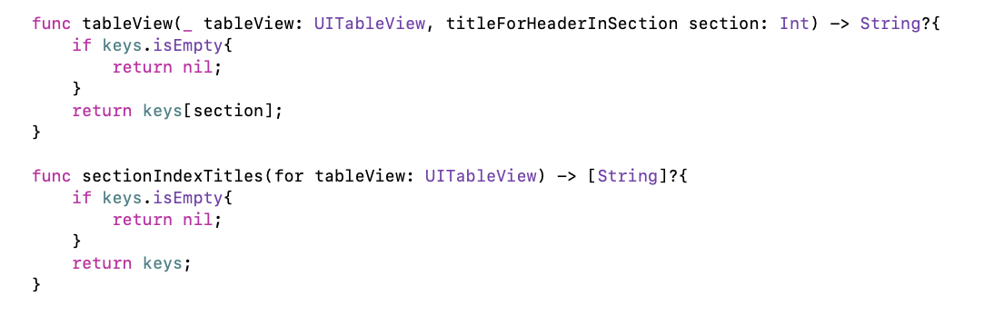
實作UITableView的DataSource
1每一個實作皆要檢查資料是否為空的
Notes:
使用目的：讓學員知道該堂課的教學重點有哪些。其他授課講師也可以從該頁看出種子講師對該堂的教學安排。
出現時機：會出現在每一堂課。
編修方式：以此頁範例來看，黑字表示該堂有六個重點，每一個重點再分別列出小重點。藍字部份表示有設計與學員互動的「問題回答」（Q&A) 或 「自我練習」（學員實機操作練習）。問題回答（Q&A）的題型可以：選擇題，是非題，配合題。
補充說明：一堂課要設計多少個「問題回答」或「自我練習」，由種子講師決定即可。

Slide 9
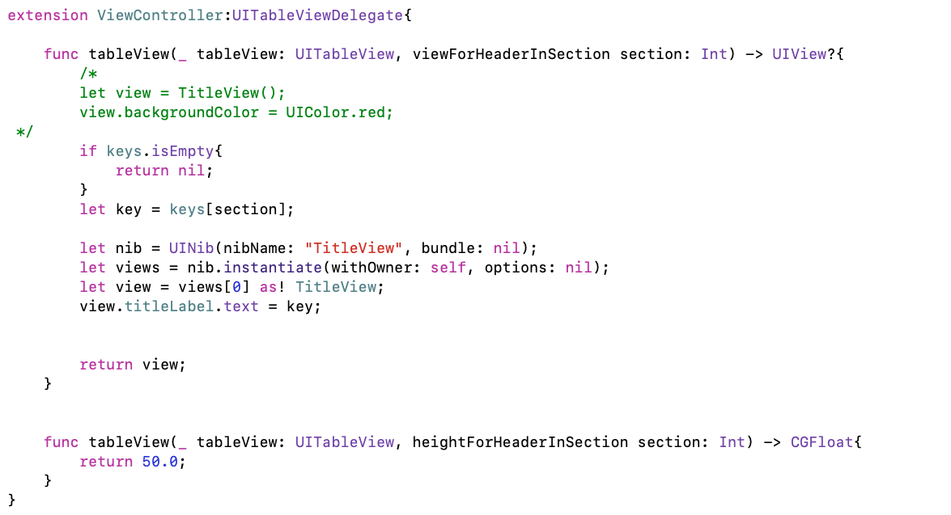
實作UITableView的Delegate
1建立自訂的SectionHeader
Notes:
使用目的：讓學員知道該堂課的教學重點有哪些。其他授課講師也可以從該頁看出種子講師對該堂的教學安排。
出現時機：會出現在每一堂課。
編修方式：以此頁範例來看，黑字表示該堂有六個重點，每一個重點再分別列出小重點。藍字部份表示有設計與學員互動的「問題回答」（Q&A) 或 「自我練習」（學員實機操作練習）。問題回答（Q&A）的題型可以：選擇題，是非題，配合題。
補充說明：一堂課要設計多少個「問題回答」或「自我練習」，由種子講師決定即可。

Slide 10
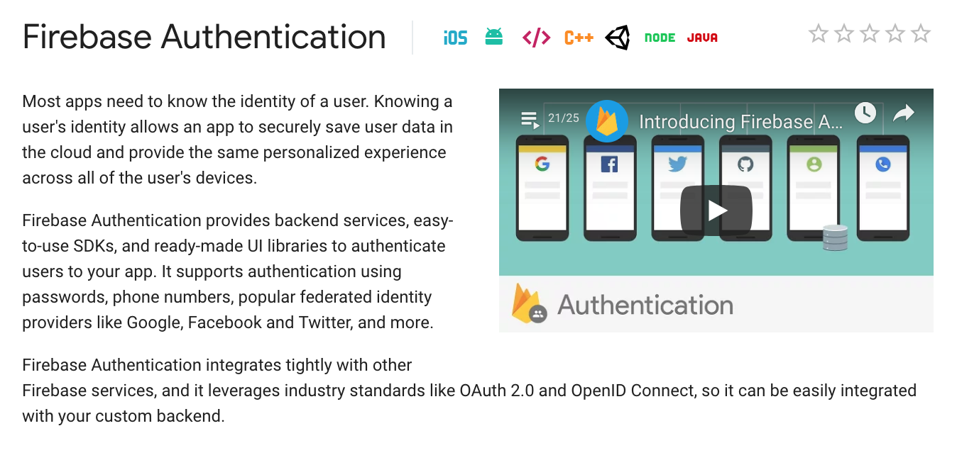
參考文件
https://firebase.google.com/docs/auth/
Notes:
使用目的：讓學員知道該堂課的教學重點有哪些。其他授課講師也可以從該頁看出種子講師對該堂的教學安排。
出現時機：會出現在每一堂課。
編修方式：以此頁範例來看，黑字表示該堂有六個重點，每一個重點再分別列出小重點。藍字部份表示有設計與學員互動的「問題回答」（Q&A) 或 「自我練習」（學員實機操作練習）。問題回答（Q&A）的題型可以：選擇題，是非題，配合題。
補充說明：一堂課要設計多少個「問題回答」或「自我練習」，由種子講師決定即可。

Slide 11
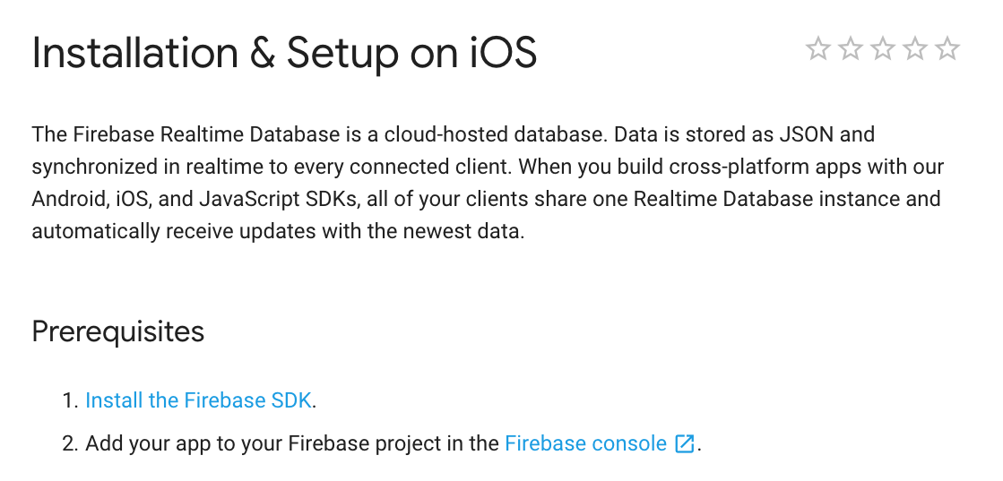
參考文件
https://firebase.google.com/docs/database/ios/start
Notes:
使用目的：讓學員知道該堂課的教學重點有哪些。其他授課講師也可以從該頁看出種子講師對該堂的教學安排。
出現時機：會出現在每一堂課。
編修方式：以此頁範例來看，黑字表示該堂有六個重點，每一個重點再分別列出小重點。藍字部份表示有設計與學員互動的「問題回答」（Q&A) 或 「自我練習」（學員實機操作練習）。問題回答（Q&A）的題型可以：選擇題，是非題，配合題。
補充說明：一堂課要設計多少個「問題回答」或「自我練習」，由種子講師決定即可。

